Slide 1



GDCD 7
CHÀO MỪNG CÁC EM ĐẾN VỚI TIẾT HỌC NGÀY HÔM NAY

Slide 2







KHỞI ĐỘNG

Slide 3





Trò chơi: Thẩm thấu âm nhạc
Em hãy cùng hát và vỗ tay theo bài hát ‘‘Hổng dám đâu’’ của nhạc sĩ Nguyễn Văn Hiên

Slide 4

Trò chơi: Thẩm thấu âm nhạc
Em hãy cùng hát và vỗ tay theo bài hát ‘‘Hổng dám đâu’’ của nhạc sĩ Nguyễn Văn Hiên
Câu hỏi:
Em rút ra được thông điệp gì liên quan đến việc học tập thông qua bài hát trên?

Slide 5
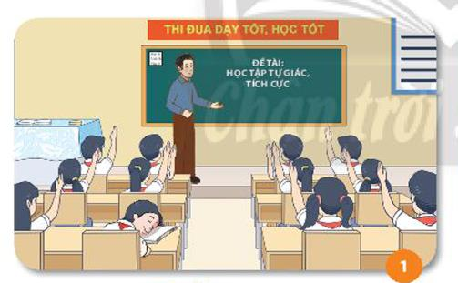

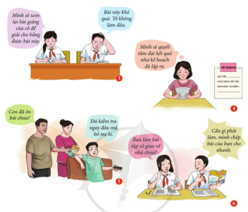
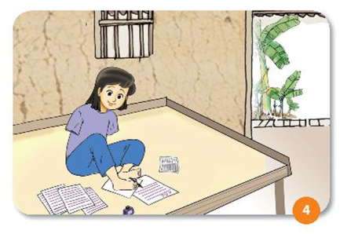
Bài 3: Học tập tự giác, tích cực

Slide 6

KHÁM PHÁ

Slide 7

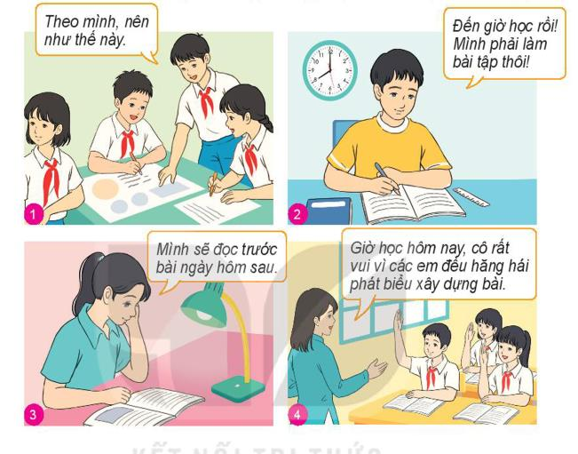
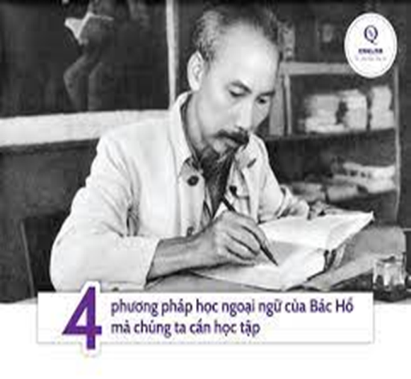
Em hãy đọc câu chuyện, quan sát các bức tranh dưới đây và trả lời câu hỏi.

Slide 8



PHIẾU BÀI TẬP
Bác Hồ đã tự học ngoại ngữ như thế nào?
Em hãy nêu những biểu hiện của việc học tập tự giác, tích cực và chưa tự giác tích cực qua các bức tranh trên.
Em hãy kể thêm những biểu hiện khác của học tập tự giác, tích cực và chưa tự giác, tích cực mà em biết.

Slide 9


Câu 1: Bác Hồ đã tự học ngoại ngữ bằng cách rèn luyện không ngừng nghỉ với tinh thần cầu tiến, sự quyết tâm cao và phương pháp đúng:
- Bác đã dành thêm 2 giờ mỗi ngày để học ngoại ngữ.
- Nhờ người Pháp giảng lại khi gặp từ không hiểu.
- Viết 10 từ mới vào tay để vừa làm việc vừa học.
- Bác còn học tiếng Anh với giáo sư người Ý vào mỗi dịp cuối tuần được nghỉ.
- Tới bất cứ nước nào Bác cũng tự học tiếng nước ấy, khi đọc sách báo, gặp một từ mới không hiểu Bác đều tra từ điển hoặc nhờ người thạo tiếng nước ấy giải thích và ghi lại vào sổ.

Slide 10
Em hãy đọc câu chuyện, quan sát các bức tranh dưới đây và trả lời câu hỏi.

Slide 11
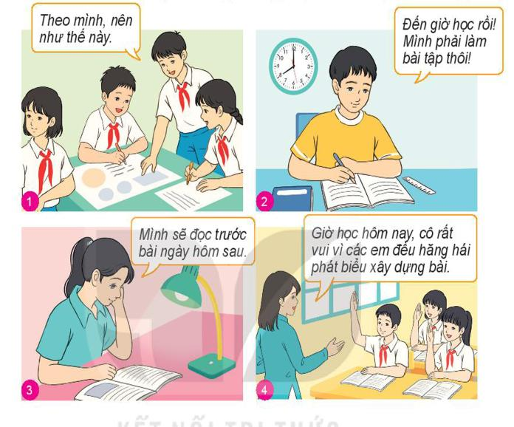
PHIẾU BÀI TẬP
Bức tranh 1: Các bạn học sinh chủ động, tự giác làm bài cùng với nhau, cùng nhau bàn luận cách giải quyết để tìm ra lời giải cho bài tập.
Bức tranh 2: Bạn học sinh chủ động đặt ra thời gian tự học ở nhà và tự giác làm bài tập khi đến giờ học.
Bức tranh 3: Bạn học sinh chủ động xem trước nội dung bài học mới để hiểu trước bài học hôm sau.
Bức tranh 4: Các bạn học sinh rất tích cực phát biểu xây dựng bài.

Slide 12

PHIẾU BÀI TẬP
Câu 3: - Những biểu hiện của học tập tự giác, tích cực khác mà em biết:
- Những biểu hiện của học tập chưa tự giác, tích cực:
Câu 3:
- Những biểu hiện của học tập tự giác, tích cực khác mà em biết:
+ Hoàn thành bài tập về nhà trước khi lên lớp;
+ Tìm cách giải những bài toán khó;
+ Đọc bài, tìm hiểu bài ở nhà (trước khi đến lớp).
+ Chăm chú nghe giảng trong giờ học;
+ Ghi chép bài đầy đủ;
+ Tham gia các hoạt động tập thể rèn luyện kỹ năng, tham gia câu lạc bộ, đọc nhiều sách.
- Những biểu hiện của học tập chưa tự giác, tích cực:
+ Nói chuyện, làm việc riêng trong giờ học;
+ Không làm bài tập về nhà, luôn để bố mẹ nhắc mới ngồi vào bàn học, không ghi chép bài trong khi học.

Slide 13
PHIẾU BÀI TẬP
Biểu hiện của tự giác, tích cực
Biểu hiện của chưa tự giác, tích cực
Không làm bài, ghi chép bài học
Tự giác học bài, làm bài tập mà không cần bố mẹ, thầy cô nhắc nhở
Lập nhóm chép bài
Chép sách giải
Chủ động tìm hiểu kiến thức mới bằng cách đọc sách
Lên mạng tra cứu, hỏi bố mẹ hoặc anh chị
Tự giác, tích cực
Nhờ bạn làm hộ
làm việc riêng trong giờ học
Bị nhắc mới học
Gặp bài khó thì chủ động nghiên cứu cách làm, không ngồi đợi người khác làm hộ

Slide 14




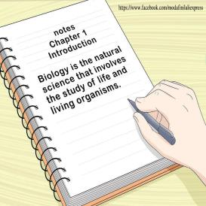



Chăm chú nghe giảng
Tích cực phát biểu
Trao đổi với bạn bè
Tập trung ghi chép bài
Học tập tự giác, tích cực là chủ động, cổ gắng tự mình thực hiện tốt nhiệm vụ học tập mà không cần ai nhắc nhở, khuyên bảo.

Slide 15

Học tập tự giác, tích cực là chủ động, cổ gắng tự mình thực hiện tốt nhiệm vụ học tập mà không cần ai nhắc nhở, khuyên bảo.
Biểu hiện của học tập tự giác, tích cực
1

Có mục đích và động cơ học tập đúng đắn

2
Chủ động, tích cực trong thực hiện nhiệm vụ học tập

3
Luôn cố gắng, vượt khó, kiên trì trong học tập;

4
Xây dựng và thực hiện kế hoạch học tập cụ thể

Slide 16




Khái niệm: Học tập tự giác, tích cực là chủ động, cổ gắng tự mình thực hiện tốt nhiệm vụ học tập mà không cần ai nhắc nhở, khuyên bảo.
Biểu hiện:
- Có mục đích và động cơ học tập đúng đắn;
- Chủ động, tích cực trong thực hiện nhiệm vụ học tập (học và làm bài đầy đủ, hăng hái phát biểu xây dựng bài, tích cực hợp tác khi học nhóm,...);
-Luôn cố gắng, vượt khó, kiên trì trong học tập;
- Xây dựng và thực hiện kế hoạch học tập cụ thể, phù hợp với năng lực của bản thân.

Slide 17
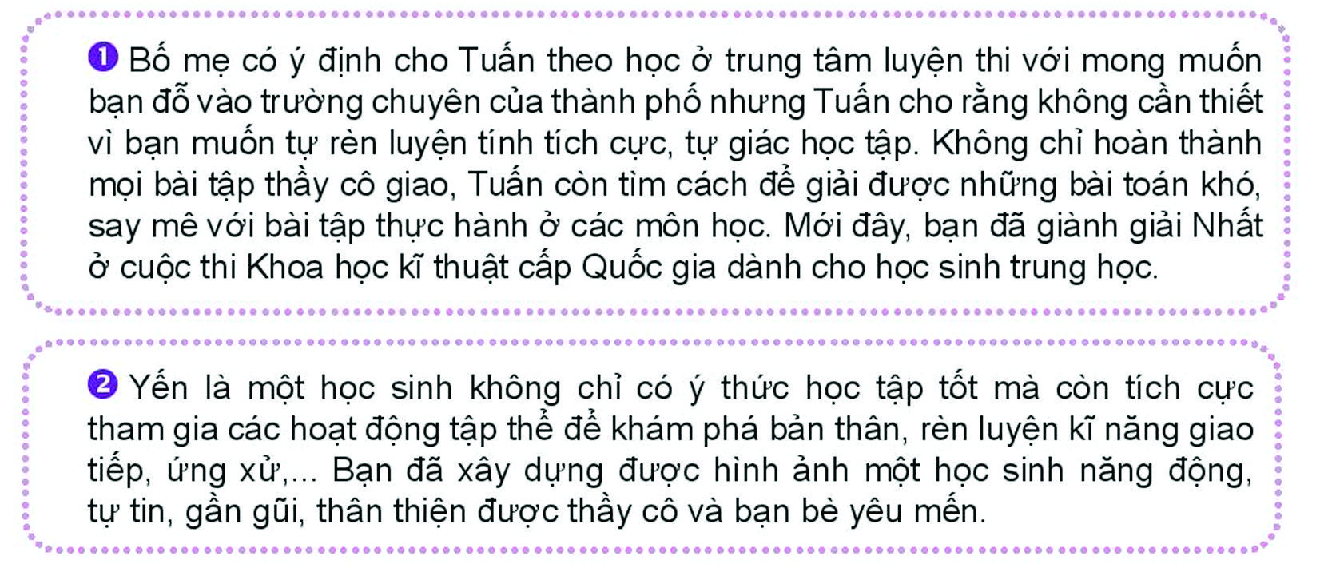

Thảo luận bàn
Em hãy đọc các trường hợp sau và trả lời câu hỏi.
a) Việc tự giác, tích cực học tập đã đem lại điều gì cho Tuấn và Yến?
b) Em hãy cho biết ý nghĩa của học tập tự giác, tích cực.

Slide 18




Thảo luận bàn
Đối với Tuấn
Đối với Yến
Việc tự giác, tích cực học tập đã đem lại cho Tuấn nhiều kết quả tốt trong học tập và rèn luyện. Nhờ tích cực, tư giác học tập mà Tuấn đã giành giải Nhất ở cuộc thi Khoa học kĩ thuật cấp Quốc gia dành cho HS trung học
Việc tự giác, tích cực học tập đã đem lại cho Yến nhiều kết quả tốt trong học tập và rèn luyện. Yến đã trở thành một HS năng động, tự tin, ... luôn được thầy cô và bạn bè yêu mến;...

Slide 19
Ý nghĩa của học tập tự giác, tích cực

Không ngừng tiến bộ, đạt kết quả cao trong học tập:
1

Rèn luyện được tính tự lập, tự chù, ý chí kiên cường, bền bì;
2
3

Thành công trong cuộc sống

Được mọi người tin yêu, quý mến.
4

Slide 20





Học tập tự giác, tích cực giúp chúng ta:
-Không ngừng tiến bộ, đạt kết quả cao trong học tập:
- Rèn luyện được tính tự lập, tự chù, ý chí kiên cường, bền bì;
-Thành công trong cuộc sống và được mọi người tin yêu, quý mến

Slide 21





Thảo luận nhóm
Nhiệm vụ: Học sinh cần làm gì để rèn luyện tính tự giác, tích cực trong học tập.
 | - Học sinh thực hiện hoạt động cá nhân “Think”: Suy nghĩ độc lập về câu hỏi: Học sinh cần làm gì để rèn luyện tính tự giác, tích cực trong học tập.
 | - Học sinh thực hiện hoạt động cặp đôi “Pair”: Trao đổi với bạn suy nghĩ của mình.
 | - Học sinh trình bày cá nhân trước lớp hoạt động “Share”: Chia sẻ những điều vừa trao đổi về câu hỏi trước lớp.

Slide 22
- Học sinh phải rèn luyện tính tự giác, tích cực trong học tập; đồng thời cần nhắc nhở và giúp đỡ những bạn chưa tự giác, tích cực trong học tập để cùng nhau tiến bộ.

Slide 23

Khái niệm:
Học tập tự giác, tích cực là chủ động, cố gắng tự mình thực hiện tốt nhiệm vụ học tập mà không cần ai nhắc nhở, khuyên bảo.
- Có mục đích và động cơ học tập đúng đắn.
Học tập tự giác, tích cực
- Chủ động, tích cực trong thực hiện nhiệm vụ học tập (học và làm bài đầy đủ, hăng hái phát biểu xây dựng bài, tích cực hợp tác khi học nhóm...).
Biểu hiện:
- Xây dựng và thực hiện kế hoạch học tập cụ thể, phù hợp với năng lực của bản thân.
giúp chúng ta có thêm kiến thức, mở rộng hiểu biết, gặt hái nhiều thành công, được mọi người tin tưởng và tôn trọng
Ý nghĩa:
góp phần làm cho các mối quan hệ xã hội trở nên tốt đẹp hơn.
Cách rèn luyện:
Chúng ta cần phải rèn luyện tính tự giác, tích cực trong học tập;
cần nhắc nhở và giúp đỡ những bạn chưa tự giác, tích cực trong học tập để cùng nhau tiến bộ.

Slide 24
LUYỆN TẬP

Slide 25
Bài tập 1: Em đồng tình hay không đồng tình với ý kiến nào sau đây? vì sao?
Luôn chủ động thực hiện nhiệm vụ học tập mà không cần ai nhắc nhở là việc làm đúng, thể hiện việc học tập tự giác, tích cực
Vì: chủ động thực hiện nhiệm vụ học tập mà không cần ai nhắc nhở chính là biểu hiện của học tập tự giác, tích cực.
A – Đồng ý
Tự giác, tích cực học tập giúp em lèn luyện tính tự lập, tự chủ và tích luỹ kiến thức cho bản thân.
Chỉ cần tự giác, tích cực học tập khi tới các kì kiểm tra
D - Đồng ý
B – Không
Vì: Tự giác, tích cực học tập có ý nghĩa lớn trong việc giúp chúng ta rèn luyện tính tự lập, tự chủ và tích lũy kiến thức cho bản thân.
Vì: phải tự giác, tích cực học tập mọi lúc thì mới mang lại kết quả học tập tốt.
Chỉ cần xây dựng kế hoạch học tập còn việc thực hiện thì tùy thuộc vào hoàn cảnh.
C – Không
Vì: có kế hoạch nhưng không thực hiện, hoặc lúc thực hiện lúc không thì bản kế hoạch học tập đó cũng không còn ý nghĩa nữa.

Slide 26
Bài tập 2: Em có nhận xét gì về việc hành vi của các chủ thể sau?
Q chưa tự giác, tích cực trong học tập vi bạn thường nhờ các bạn học giỏi trong lóp làm giúp bài tập rồi chép lại.
A đã tự giác, tích cực trong học tập. Bạn đã dành thời gian để đọc thêm tác phẩm văn học để nâng cao kĩ năng viết văn
A
B
T chưa tự giác, tích cực học tập vì bạn còn ngủ gật trong giờ học; P là người tự giác, tích cực học tập vì đã góp ý, khuyên T nên tập trung nghe cô giảng bài
D
C
N chưa tự giác, tích cực trong học tập vi bạn chỉ ngồi vào bàn học đúng giờ nhưng lại không tập trung
B chưa tự giác, tích cực trong học tập vì bạn chi tập trung học tốt môn Tiếng Anh nhưng lại coi thường các môn học khác.

Slide 27
THẢO LUẬN THEO TỔ
Tình huống 1: M nên sắp xếp lại thời gian làm bài tập hôm nay lên sớm hơn mọi ngày để hoàn thành và có thời gian tham dự bữa tiệc sinh nhật như đã hứa. Nếu số lượng bài tập phải hoàn thành nhiều nên không thể tham dự sinh nhật bạn thì M cần gọi điện xin lỗi bạn, nói rõ lí do không tham dự được và sẽ chức mừng sinh nhật bạn vào ngày nghỉ cuối tuần.
Tình huống 2: K nên trao đổi, chia sẻ suy nghĩ của mình để các bạn hiểu. Bên cạnh đó, K nên thường xuyên giúp đỡ các bạn học yếu trong lớp để các bạn cùng tiến bộ như mình, có như vậy, một số bạn sẽ thay đổi cách nghĩ về K.
Tình huống 3: Khuyên C không nên như vậy, bạn cần tích cực tham gia phát biểu ý kiến để thầy, cô giáo và các bạn biết câu trả lời, quan điểm của bạn. Bên cạnh đó, tích cực phát biểu cũng góp phần rèn kĩ năng nói trước đám đông và giúp C trở nên tự tin hơn.
Tình huống 4: Em nên nói chuyện với các bạn trong nhóm/tổ/lớp hòa đồng với S, bạn tham gia các hoạt động tập thể của lớp, của trường; giúp đỡ bạn trong học tập: hướng dẫn, gợi ý bài tập nào S chưa làm được, nhờ cô giáo phân công các bạn học giỏi/khá trong lớp trực tiếp giúp đỡ S,...

Slide 28

THẢO LUẬN THEO TỔ
Kĩ thuật “Khăn trải bàn”
- Tình huống a) Nếu là M, em sẽ không đi dự sinh nhật bạn mà sẽ ở nhà hoàn thành bài tập.
- Tình huống b) Nếu là K em sẽ giải thích với các bạn rằng: chúng ta cần phải tự giác trong học tập và học tập một cách tích cực bằng nhiều cách khác nhau. Trong đó, chia sẻ suy nghĩ và kinh nghiệm của bản thân cũng là một trong những cách giúp chúng ta học tập thêm được nhiều điều.
- Tình huống c) Nếu là bạn cùng lớp với C, em sẽ khuyên và động viên bạn tích cực giơ tay phát biểu suy nghĩ, ý kiến của mình, khi ấy mình sẽ hiểu bài hơn.
- Tình huống d) Nếu là bạn cùng lớp với S, em sẽ thường xuyên trao đổi bài tập với S và động viên bạn phát biểu ý kiến xây dựng bài.
1
Viết ý kiến cá nhân
Ý kiến chung của cả nhóm về chủ đề
Viết ý kiến cá nhân
Viết ý kiến cá nhân
2
4
Viết ý kiến cá nhân
3
Notes:
Vũ Thị Ánh Tuyết- Trường THCS Tô Hiệu- Lê Chân –Hải Phòng

Slide 29


VẬN DỤNG
CÔ TUYẾT
THCS TÔ HIỆU

Slide 30
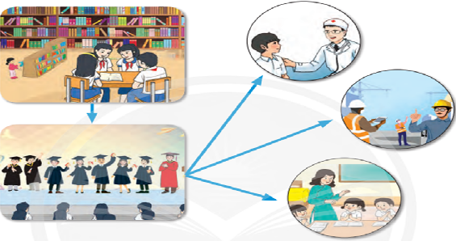
Dựa vào các bức tranh dưới đây, em hãy xây dựng dàn ý và thực hiện bài thuyết trình ngắn với chủ đề: “Hành trình vươn đến ước mơ”. Từ đó, nêu lên ý nghĩa của tính tự giác, tích cực học tập để thực hiện ước mơ của mình.

Slide 31

- Để thực hiện được ước mơ học sinh cần:
+ Có ý thức tự giác, chủ động trong học tập.
+ Luôn đúng giờ, luôn hoàn thành kịp thời và tốt nhất công việc học tập như: học bài, làm đủ bài tập, thực hiện trách nhiệm đối với trường lớp, giúp đỡ bạn bè cùng tiến bộ…
- Tác dụng của việc làm ấy:
+ Tự giác trong học tập giúp bạn chủ động, sáng tạo hơn và không ngừng tiến bộ trên con đường học thức.
+ Tự mình học tập, tự mình làm việc là một quá trình tất yếu nếu bạn khát vọng làm được những những điều lớn lao trong cuộc sống này.
+ Đạt được ước mơ của mình: Đỗ Đại học để sau này có thể làm bác sĩ, kĩ sư hay giáo viên.
+ Ý nghĩa, tầm quan trọng của tính tự giác, tích cực học tập: Tự giác, tích cực trong học tập là tiền đề để em thực hiện quá trình chiếm lĩnh tri thức và là động lực thôi thúc giúp em có thểm nghị lực vượt qua khó khăn, thử thách, vượt qua thất bại, củng cố niềm tin và tiến tới thực hiện ước mơ.

Slide 32





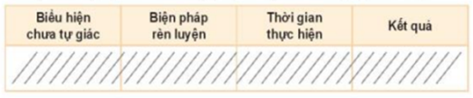
HOẠT ĐỘNG DỰ ÁN
Em hãy xác định một biểu hiện chưa tự giác, tích cực học tập của bản thân. Lập kế hoạch khắc phục điểm chưa tự giác, tích cực đó theo gợi ý dưới đây:
Em hãy viết về một tấm gương học tập tự giác, tích cực mà em biết. Em học tập được điều gì từ tấm gương đó.

Slide 33


Xin chào và hẹn gặp lại

